Slide 1

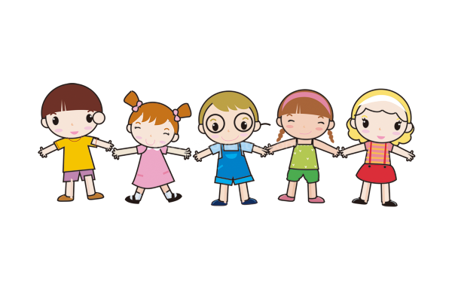
Thứ sáu ngày 18 tháng 3 năm 2022
Toán
Luyện tập chung
Trang 138-139

Slide 2
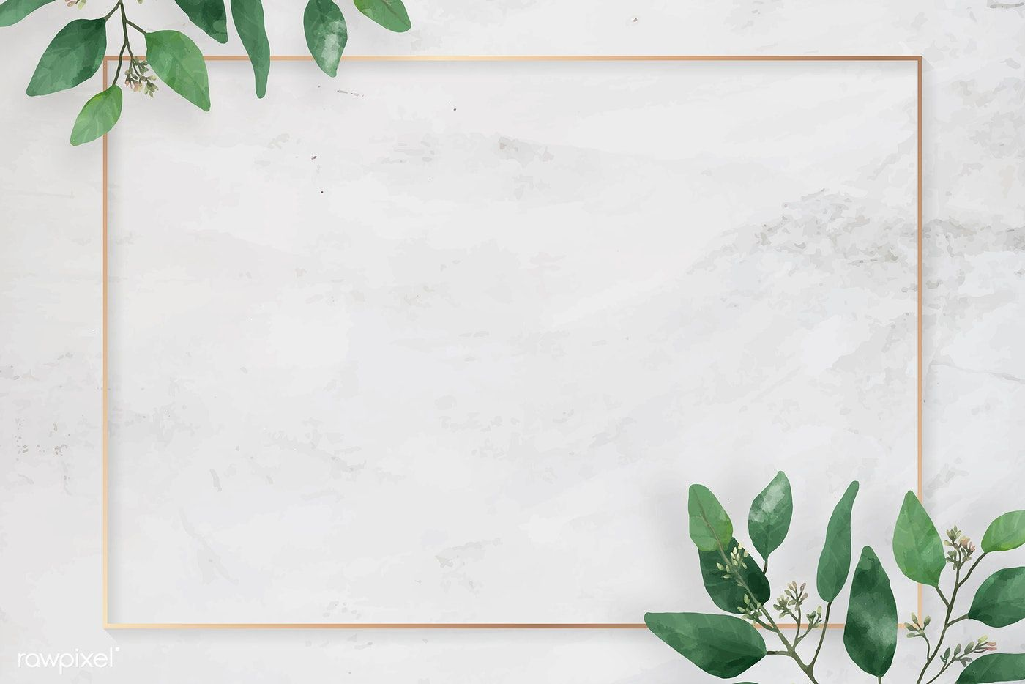
KHỞI ĐỘNG
Thực hiện các phép tính sau:

Slide 3
LUYỆN TẬP CHUNG ( trang 138-139)
1. Trong các phép tính sau, phép tính nào làm đúng?
a.
b.
c.
c
d.

Slide 4
2. Tính:
a.
×
b.
×
×
×
×
×
×
c.

Slide 5
3. Tính:
a.
b.
×
c.

Slide 6
4. Người ta cho một vòi nước chảy vào bể chưa có nước. Lần thứ nhất chảy vào bể, lần thứ hai chảy vào thêm bể. Hỏi còn mấy phần của bể chưa có nước?
Bài giải:
Số phần của bể có nước là:
(bể)
Số phần của bể chứa có nước là:
(bể)
Đáp số:
bể

Slide 7
5. Một kho chứa 23450kg cà phê. Lần đầu lấy ra 2710kg cà phê, lần sau lấy ra gấp đôi lần đầu. Hỏi trong kho còn lại bao nhiêu ki-lô-gam cà phê?
Bài giải:
Số ki – lô – gam cà phê lấy ra lần sau là:
2710 x 2 = 5420 (kg)
Số ki – lô – gam cà phê lấy ra cả hai lần là:
2710 + 5420 = 81300 (kg)
Số ki – lô – gam cà phê còn lại là:
23450 - 81300 = 15320 (kg)
Đáp số : 15320 kg

Slide 8
Tiết học kết thúc!
.

Slide 9


